Slide 1
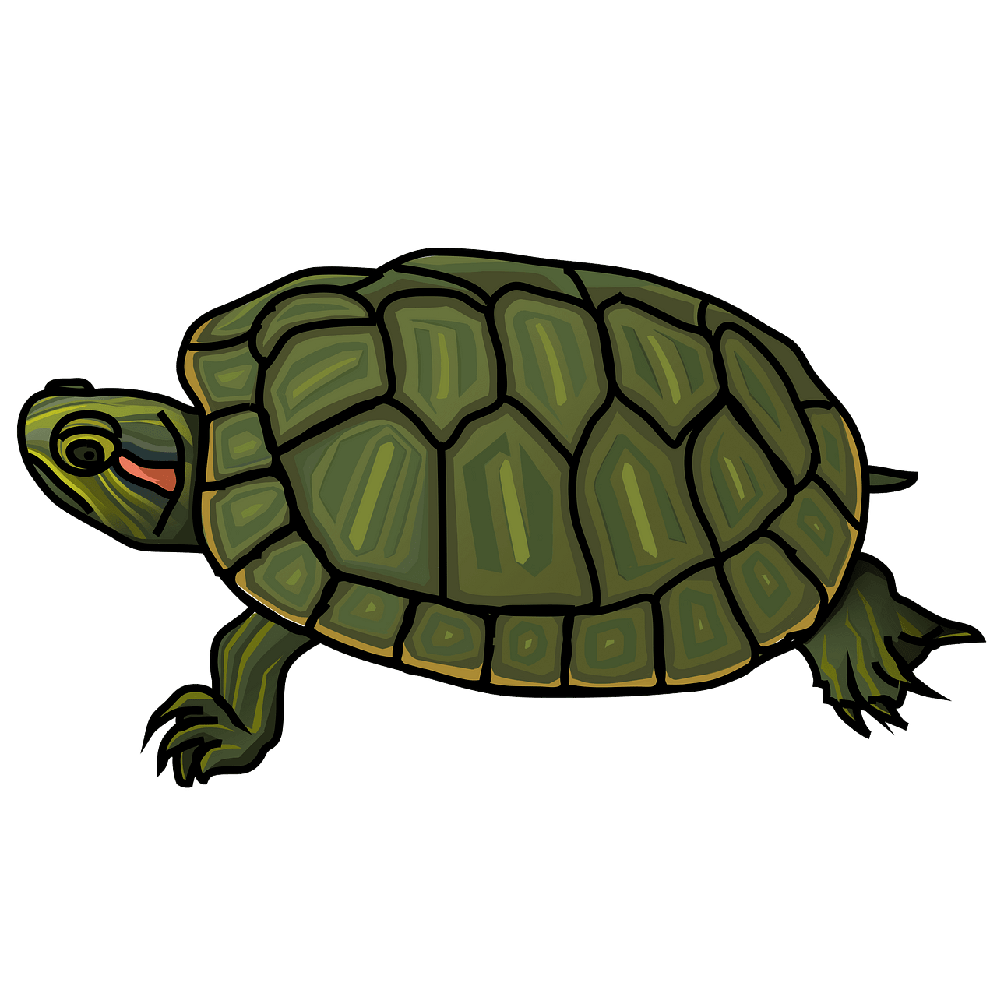
Я открываю мир природы «Мой эксперимент»
Мое самое «активное» домашнее животное
Выполнила: ученица 1 «б» класса МБОУ «Школа №123»
Шевалдина Ярослава
Руководитель: Козлова Марина Вениаминовна, учитель начальной школы

Slide 2
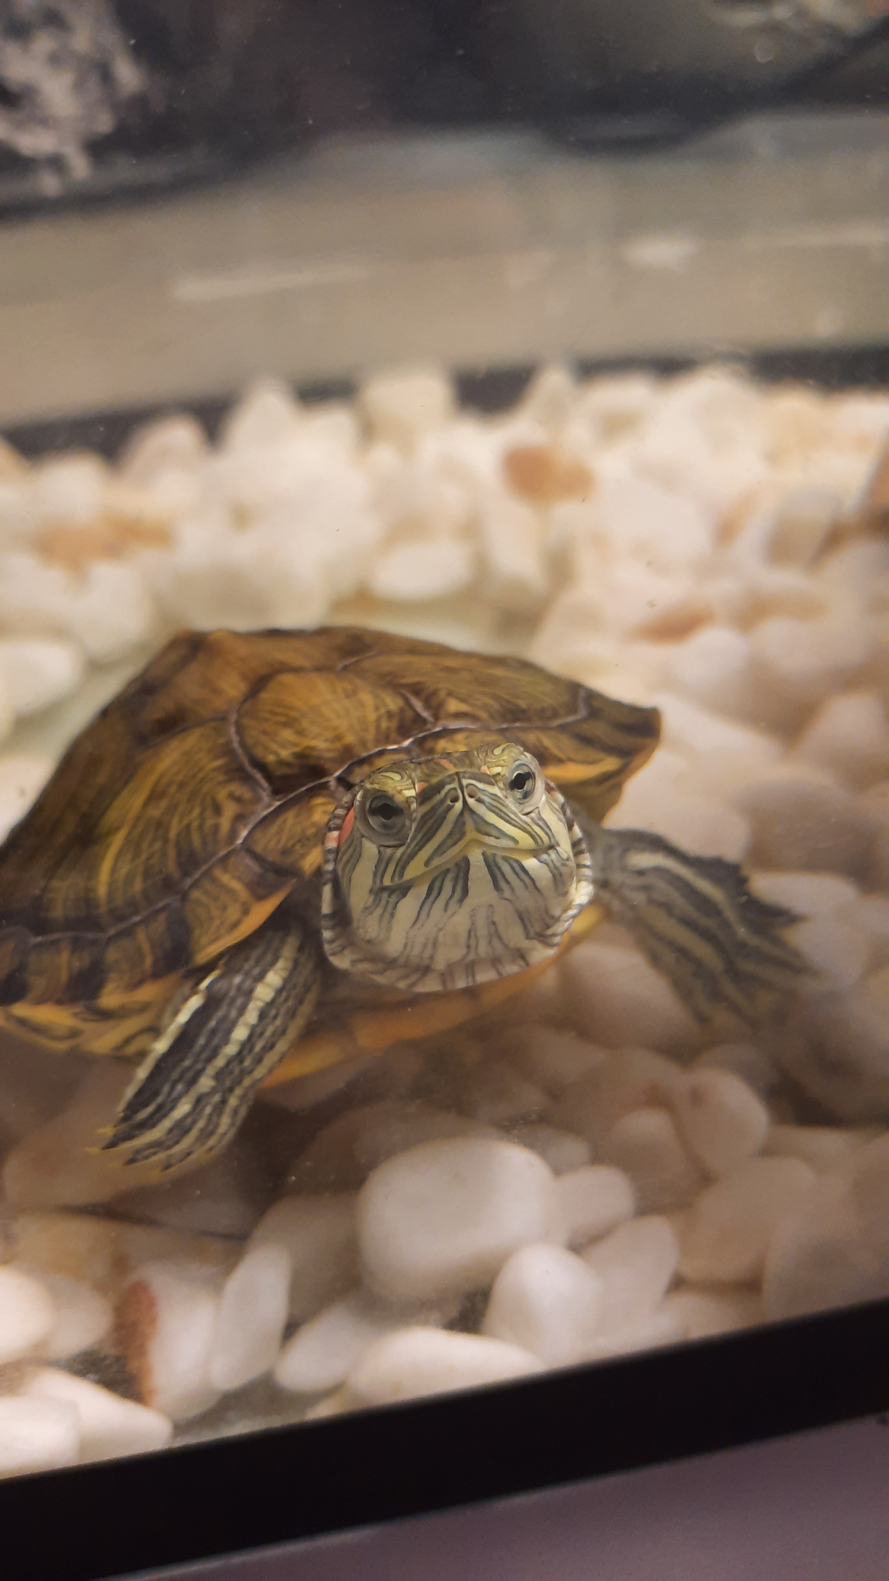
введение
Привет,
я Флэш!
Объект исследования: красноухая черепаха по кличке Флэш
Предмет исследования: изучить особенности образа жизни и содержания в домашних условиях красноухой черепахи
Задачи исследования:
1. Провести наблюдение за поведением животного
2. Выбрать оптимальный рацион питания
3. Создать для питомца комфортные условия обитания в домашних условиях
(Тут мне 6 месяцев)

Slide 3
Родина данного вида
Родина красноухой пресноводной черепахи — Северная Америка. Но сегодня её можно встретить по всему Американскому континенту, а также в Южной Африке, Южной Европе, Юго-Восточной Азии и Австралии.
Продолжительность жизни в домашних условиях - 25-40 лет.
Моя черепаха относится к красноухому, или флоридскому, подвиду — Trachemys scripta elegans.

Slide 4
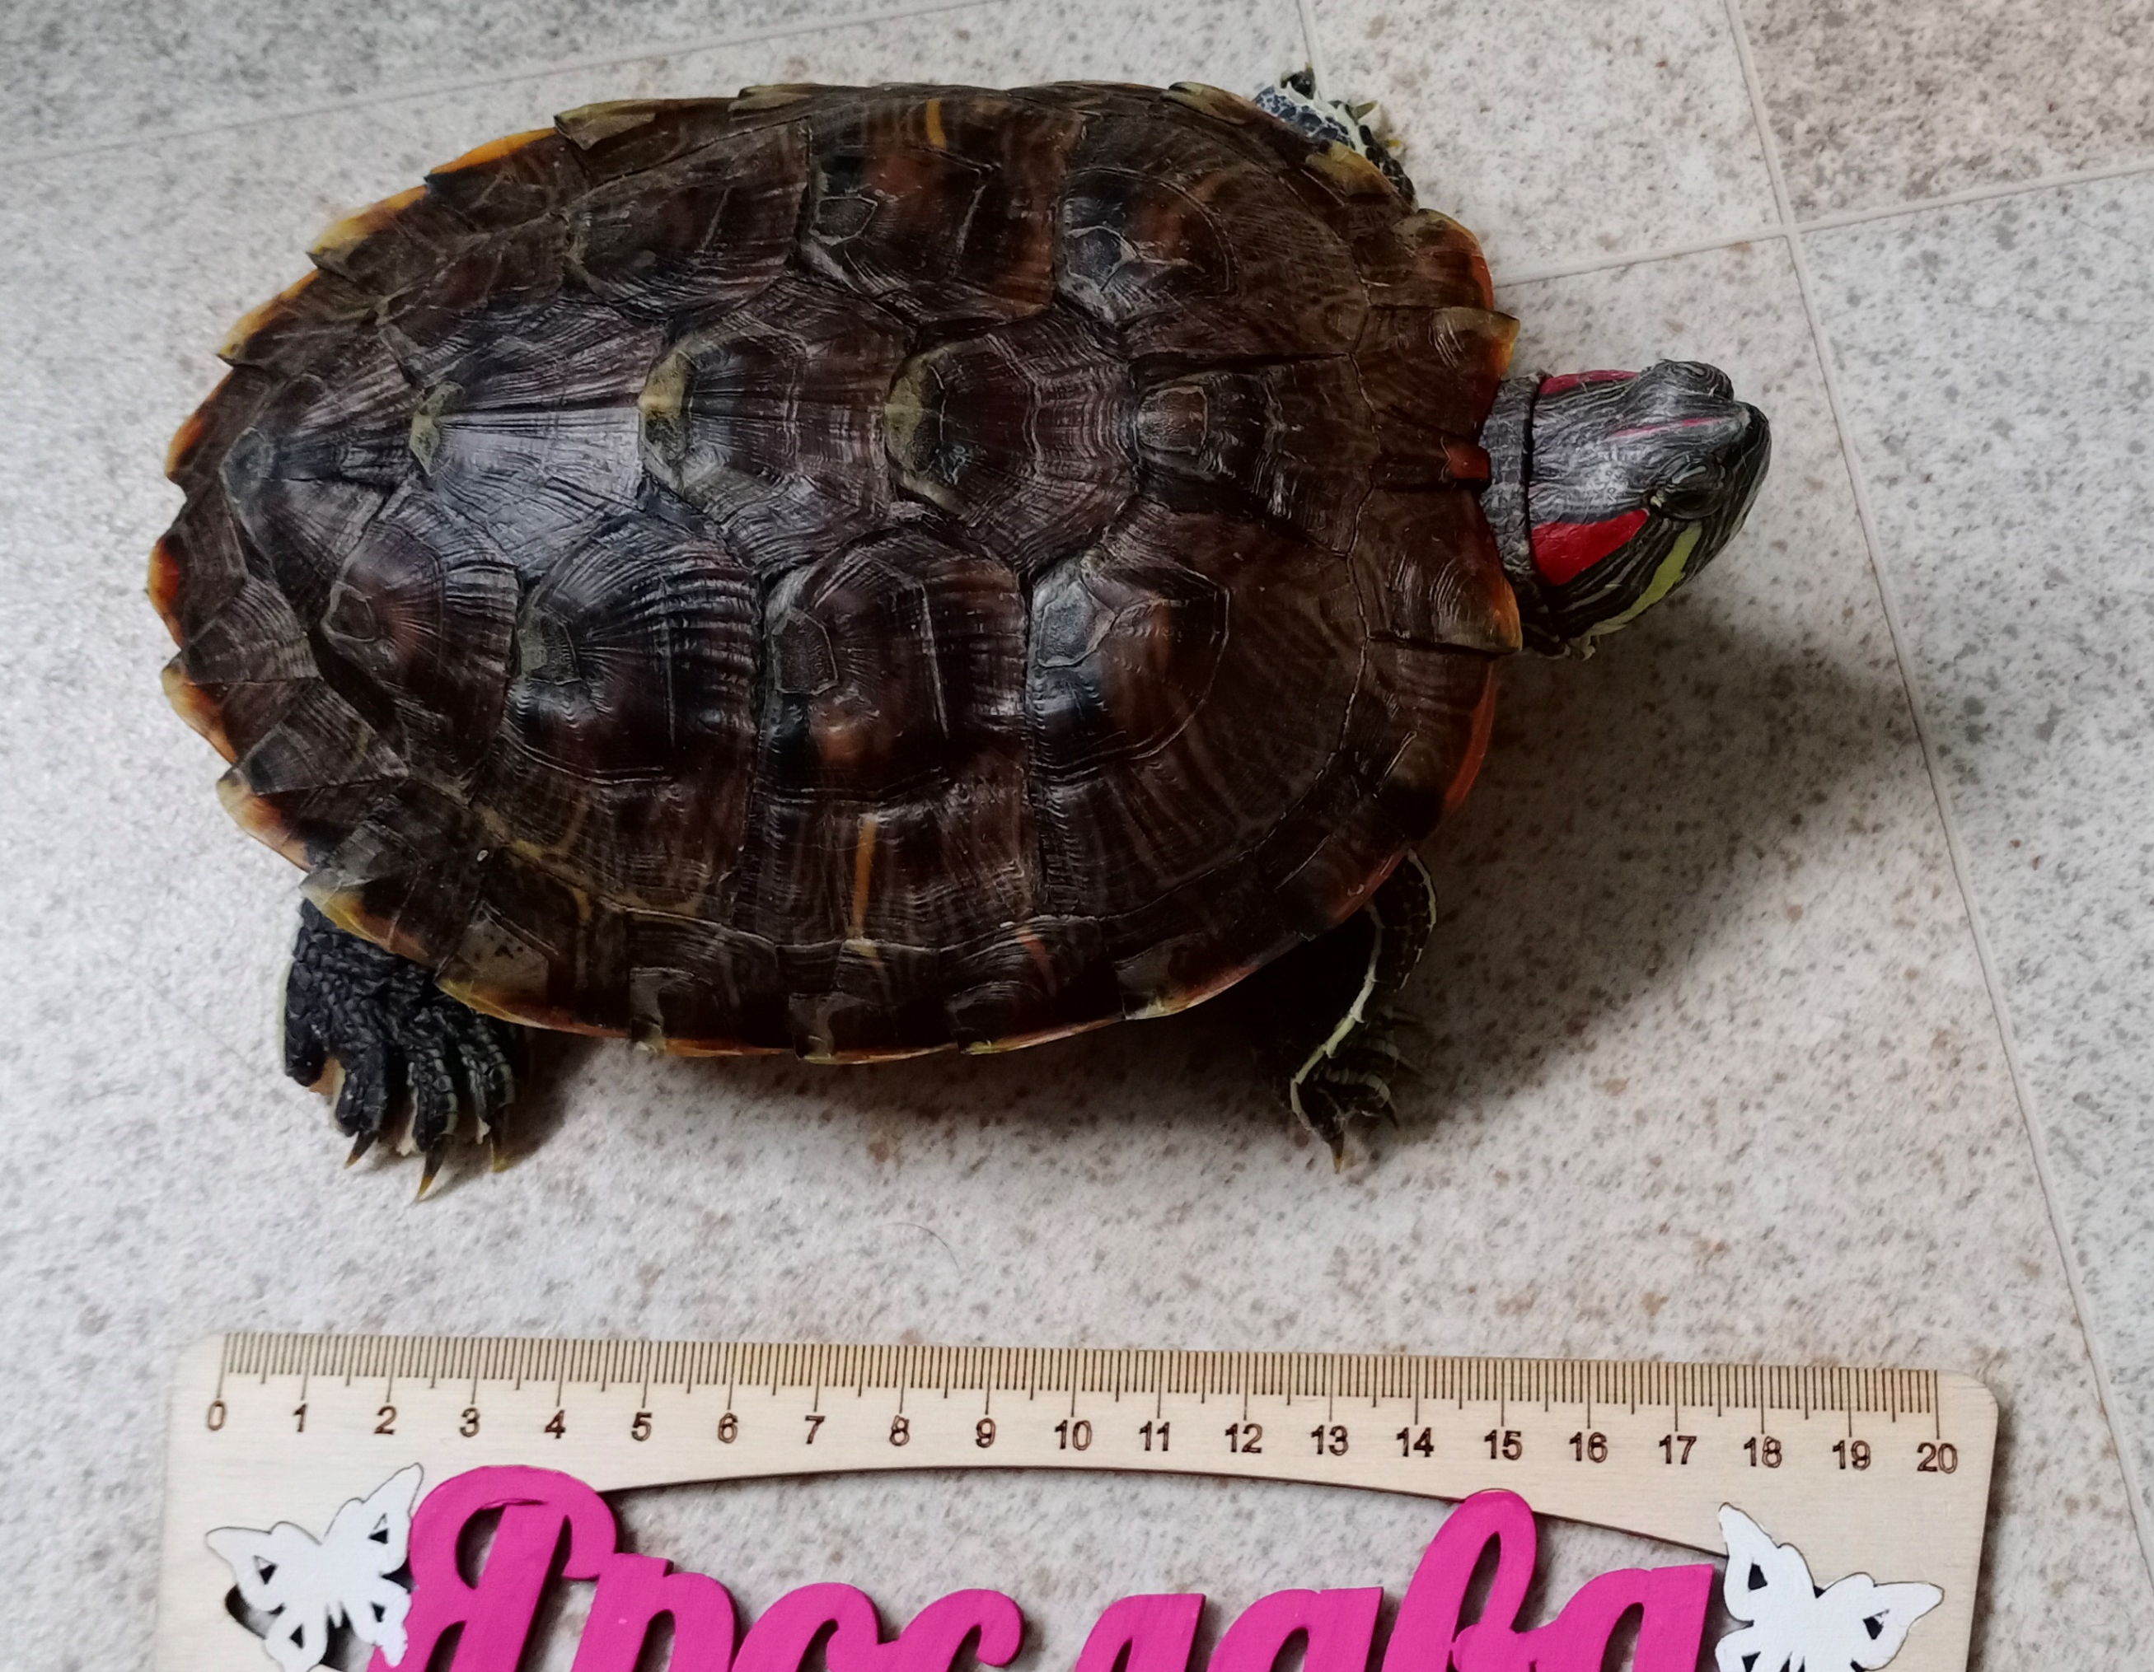
Практическая часть
Описание внешнего вида Флэша:
У черепахи широкая красная заглазничная полоса и узкие полоски на подбородке. На рёберных щитках карапакса имеется по поперечной желтой полосе.
Возраст моей черепахи - 2 года 8 месяцев
Длина карапакса ( верхнего панциря) – 16 см, а была 4 см. Черепаха выросла на 12см. Это удивительно, т.к. такая длина соответствует возрасту черепах от 6 до 9 лет.
Вывод: для черепахи созданы неплохие условия для жизни.

Slide 5
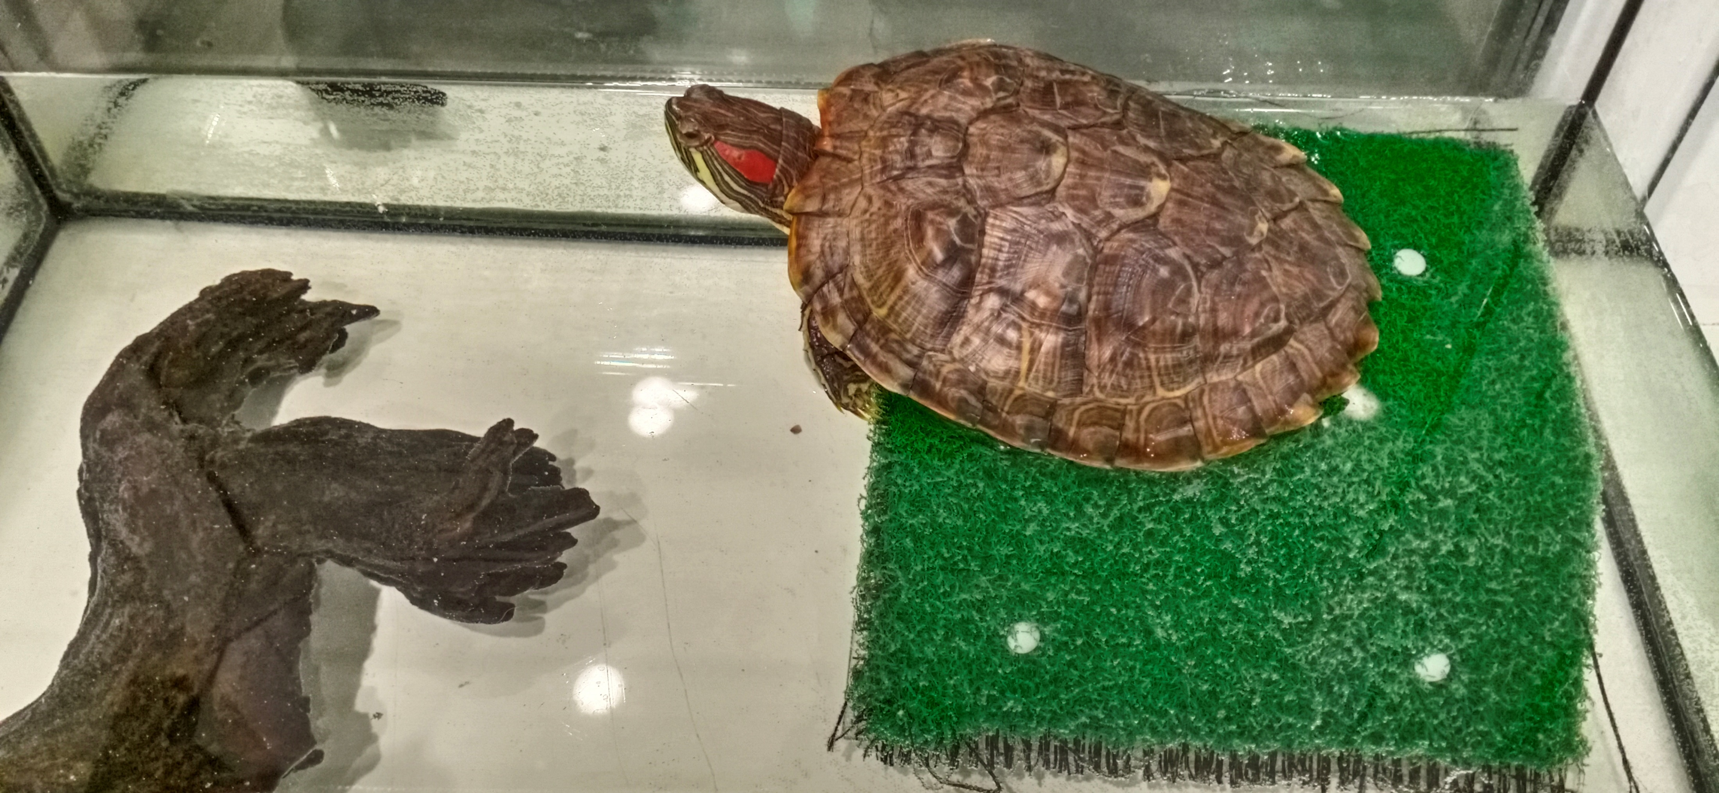
Оборудование места обитания черепахи
У черепахи уже третий аквариум ( объём 80л) , их меняли по мере роста черепахи.
К аквариуму необходимо подвести дополнительное освещение и УФ-лампу.
В аквариуме разместили островок для отдыха черепахи и корягу (специальная пропитка от гниения). Покрытие островка не должно быть гладким, иначе черепаха не сможет на нём удержаться.
Температура воды в аквариуме 26ºC, я постоянно слежу за тем, чтобы температура была постоянной, поэтому к сети подключен нагреватель, он крепится к стенке присосками. Для очистки воды используется внутренний фильтр.

Slide 6
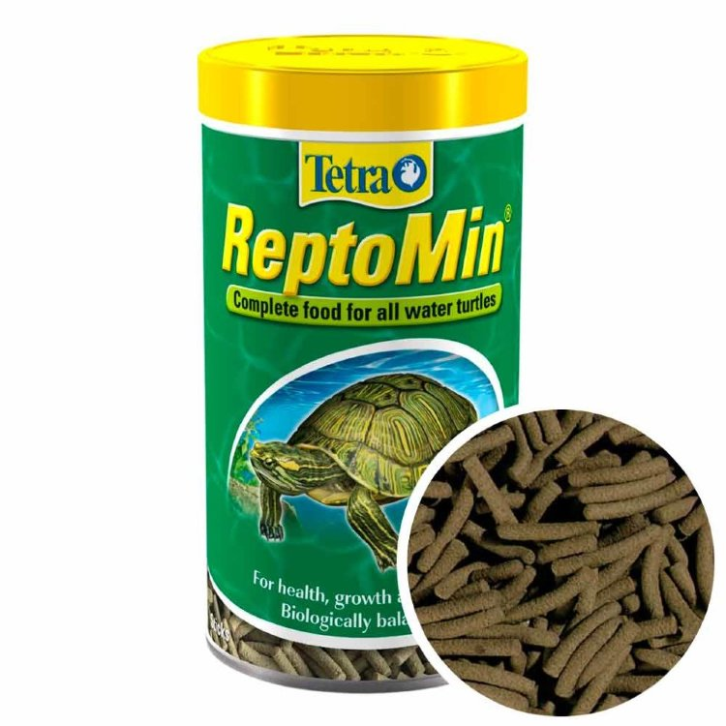
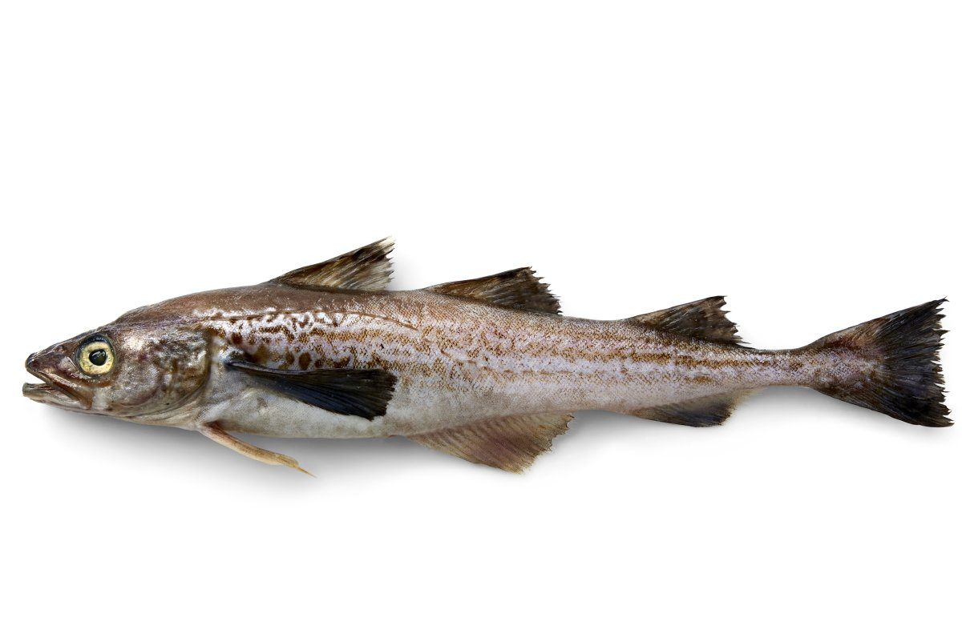
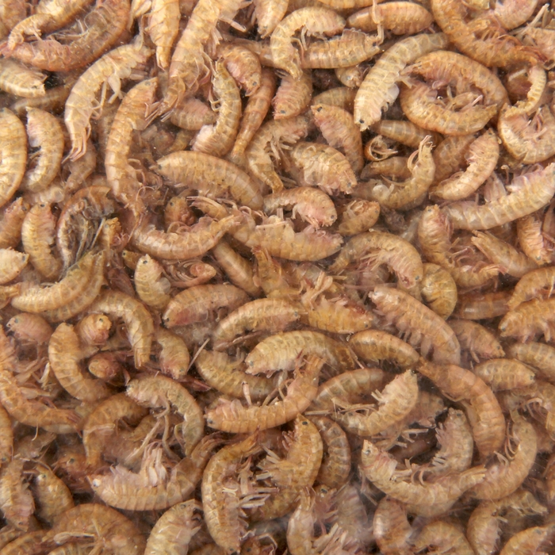
Подбор корма и питание
Когда черепаха была малышкой, я её кормила каждый день, сейчас 1 раз в 2-3 дня.
Что она любит
ПОЛНОРАЦИОННЫЙ СПЕЦИАЛИЗИРОВАННЫЙ КОРМ
МИНТАЙ
ГАММАРУС

Slide 7
Мои наблюдения за поведением черепахи ч. 1
1. Если при виде еды черепаха начинает брызгаться, тянуть шею, кусать воздух, то значит пора кормить. Она здорова, аппетит хороший.
2. Черепаха запомнила время кормления, рано утром она начинает плескаться, буянить.
Ночью она вытягивает лапки, спит.
3. У черепахи хорошее зрение. Я её отпускаю ненадолго ползать по квартире, она всегда огибает все препятствия. С интересом наблюдает за другими домашними питомцами.
4. Хотя черепахи плохо слышат, но моя реагирует на постукивание по стеклу, сразу подплывает и смотрит на меня. Мне кажется, что она меня узнаёт.

Slide 8
Мои наблюдения за поведением черепахи ч. 2
Я прочитала, что эти черепахи могут шипеть и кусаться, но моя не издаёт никаких звуков; пару раз, когда я её кормила рыбой, прихватывала своими челюстями мои пальцы.
Проблема:
Этой зимой черепаха заболела: исчез аппетит, отекли глаза. Вместе с бабушкой изучали на форумах, как помочь черепахе. Мы её лечили 1,5 месяца: заваривали ромашку, обрабатывали глаза каплями и мазью. Сейчас всё в порядке, но всё равно её покажем врачу-герпетологу.

Slide 9
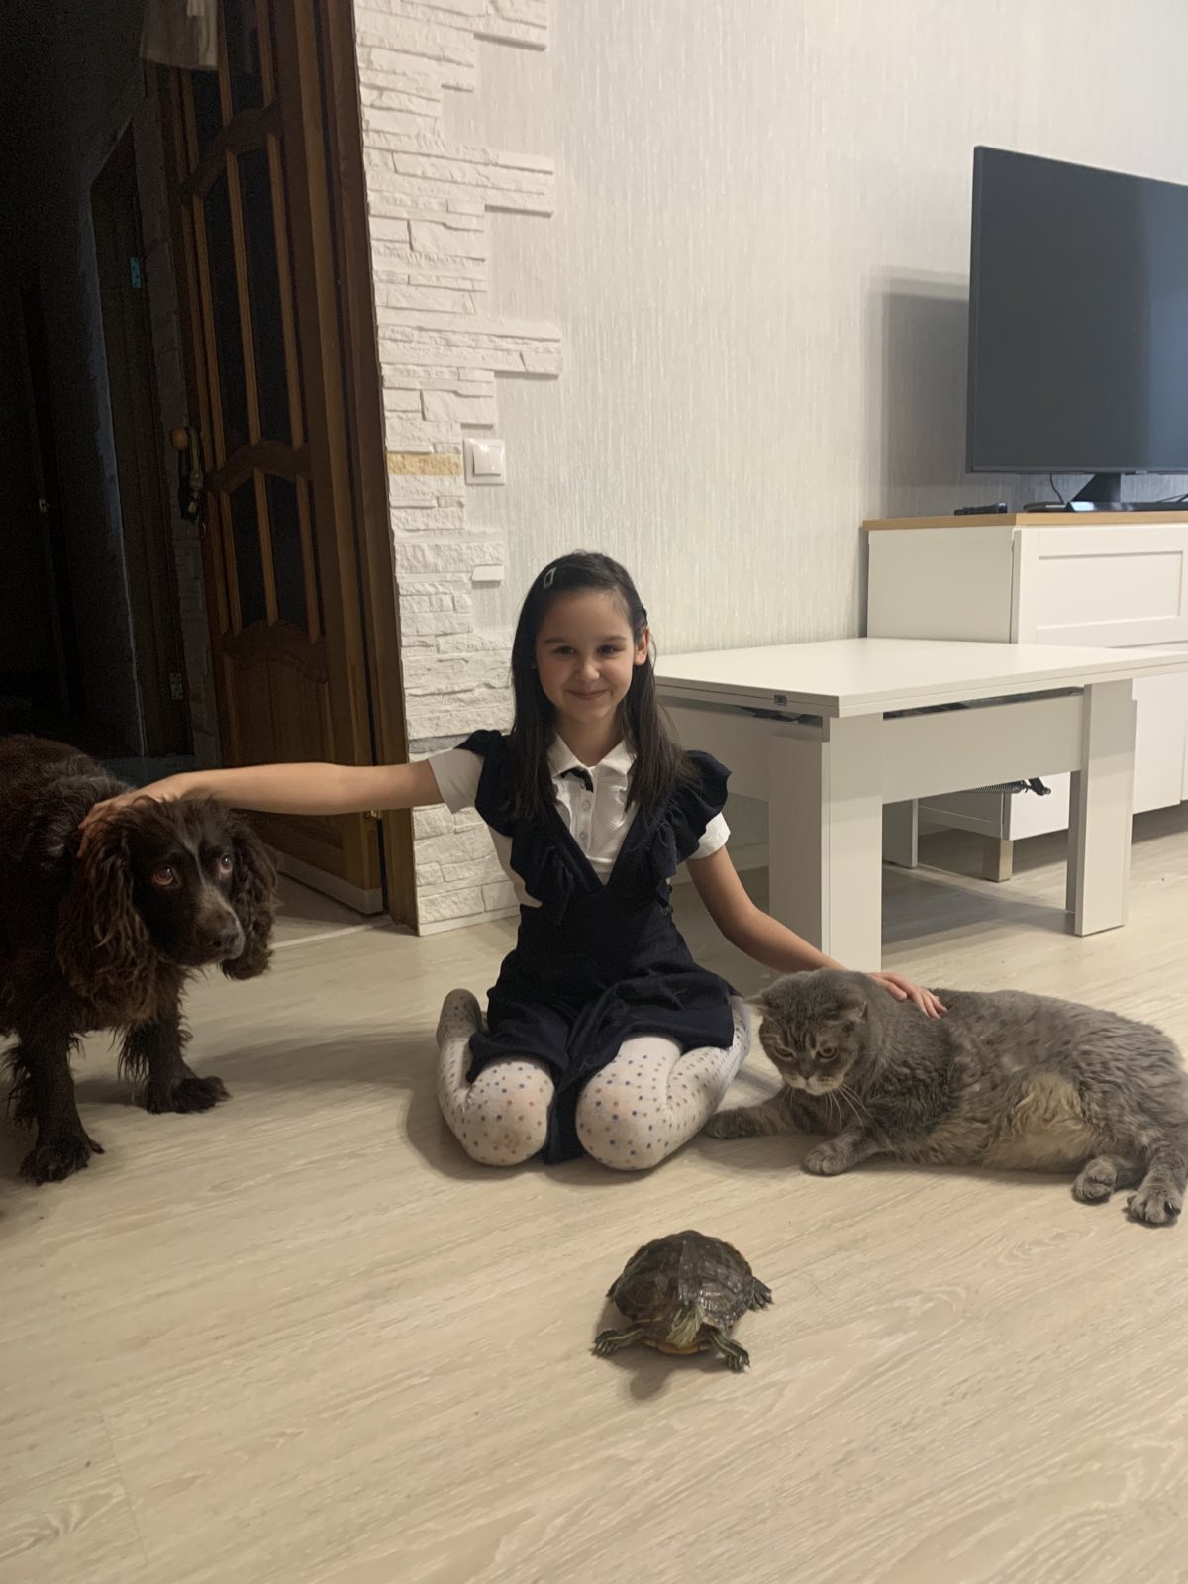
Выводы
Прежде чем, покупать маленькую, миленькую черепашку нужно подумать: смогу ли я достойно и правильно содержать это животное. Черепаха требует довольно больших затрат на оборудование, аквариум, корм и посещение врача.
Флэш за короткое время стал полноценным членом нашей семьи. Это питомец со своим характером, привычками, которые постоянно приходится учитывать.

